Slide 1
Bài 7: Cấu trúc lặp có điều kiện
GV:
SGK TRANG 61

Slide 2
KHỞI ĐỘNG
Cho yêu cầu: Hãy tạo chương trình điều khiển một nhân vật di chuyển theo chuột máy tính cho tới khi phím “s” được nhấn.
Em có sử dụng được cấu trúc lặp đã học để thực hiện yêu cầu trên không?
Em không sử dụng được cấu trúc lặp đã học để thực hiện yêu cầu trên, em cần sử dụng cấu trúc lặp có điều kiện

Slide 3
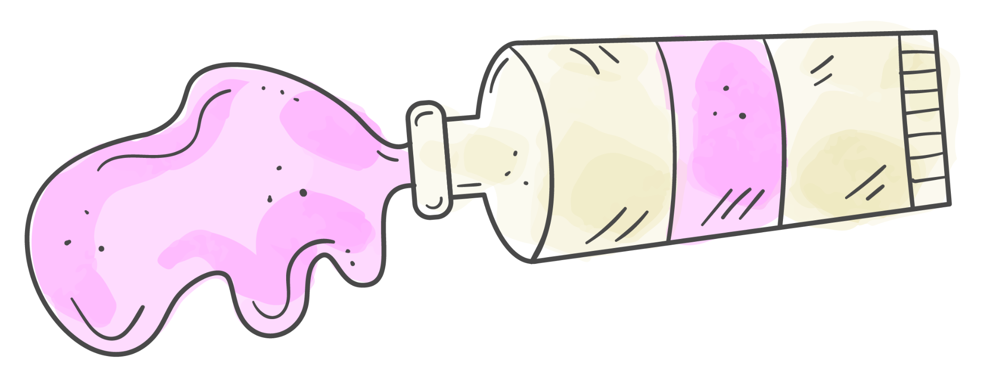
BÀI 7. CẤU TRÚC LẶP CÓ ĐIỀU KIỆN

Slide 4
Mục tiêu bài học
Nhận biết được các biểu thực điều kiện trong nhóm lệnh Cánh diều.
Nêu được ví dụ cụ thể mô tả một cấu trúc lặp có điều kiện.

Slide 5
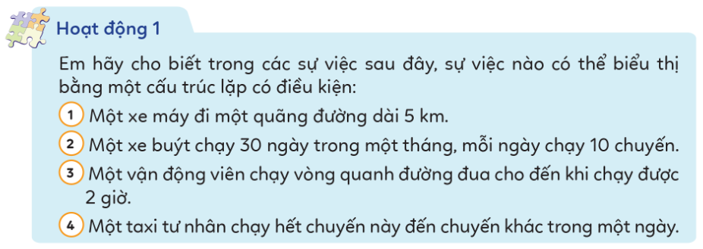
1. CẤU TRÚC LẶP CÓ ĐIỀU KIỆN
Thảo luận nhóm đôi

Slide 6
1. CẤU TRÚC LẶP CÓ ĐIỀU KIỆN
1. Sự việc có thể biểu thị bằng một cấu trúc lặp có điều kiện:
2. Một xe buýt chạy 30 ngày trong 1 tháng, mỗi ngày chạy 10 chuyến.
3. Một vận động viên chạy vòng quanh đường đua cho đến khi chạy được 2 giờ

Slide 7
1. CẤU TRÚC LẶP CÓ ĐIỀU KIỆN
Cấu trúc có điều kiện dùng để mô tả các hành động được thực hiện lặp lại cho đến khi điều kiện dừng lặp được thỏa mãn.

Slide 8
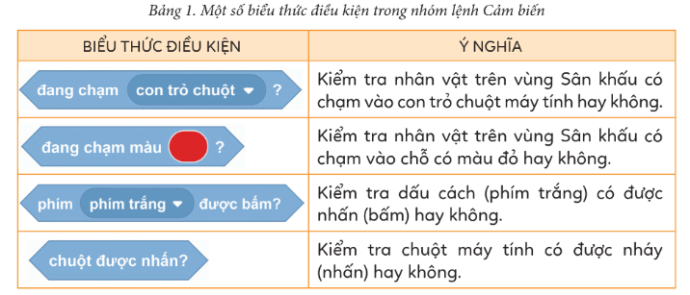
2. CÁC BIỂU THỨC ĐIỀU KIỆN TRONG NHÓM LỆNH CẢM BIẾN

Slide 9
2. CÁC BIỂU THỨC ĐIỀU KIỆN TRONG NHÓM LỆNH CẢM BIẾN
Biểu thức điều kiện được dùng để kiểm tra điều kiện có giá trị là đúng (true) hay sai (false)

Slide 10
3. LỆNH LẶP CÓ ĐIỀU KIỆN

Slide 11
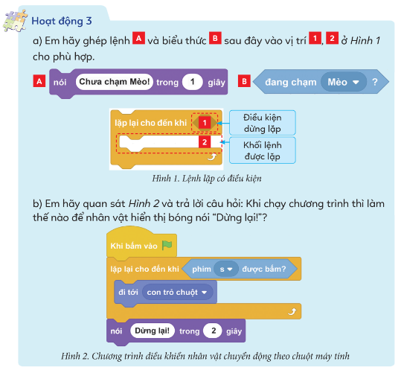
3. LỆNH LẶP CÓ ĐIỀU KIỆN

Slide 12
3. LỆNH LẶP CÓ ĐIỀU KIỆN
Với lệnh lặp có điều kiện trong Scratch, chỉ khi điều kiện lặp có giá trị sai (false) thì mới thực hiện lặp, khi điều kiện lặp có giá trị đúng (true) thì dừng lặp.

Slide 13
LUYỆN TẬP

Slide 14
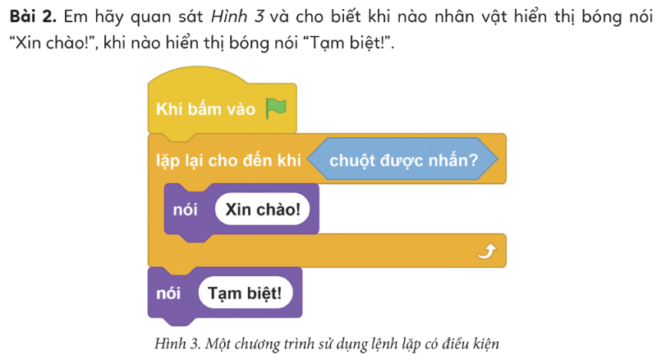
LUYỆN TẬP

Slide 15
Vận dụng
Em hãy tạo chương trình điều khiển một nhân vật di chuyển tự do trên cùng Sân khấu và dừng lại khi nháy chuột máy tính.

Slide 16
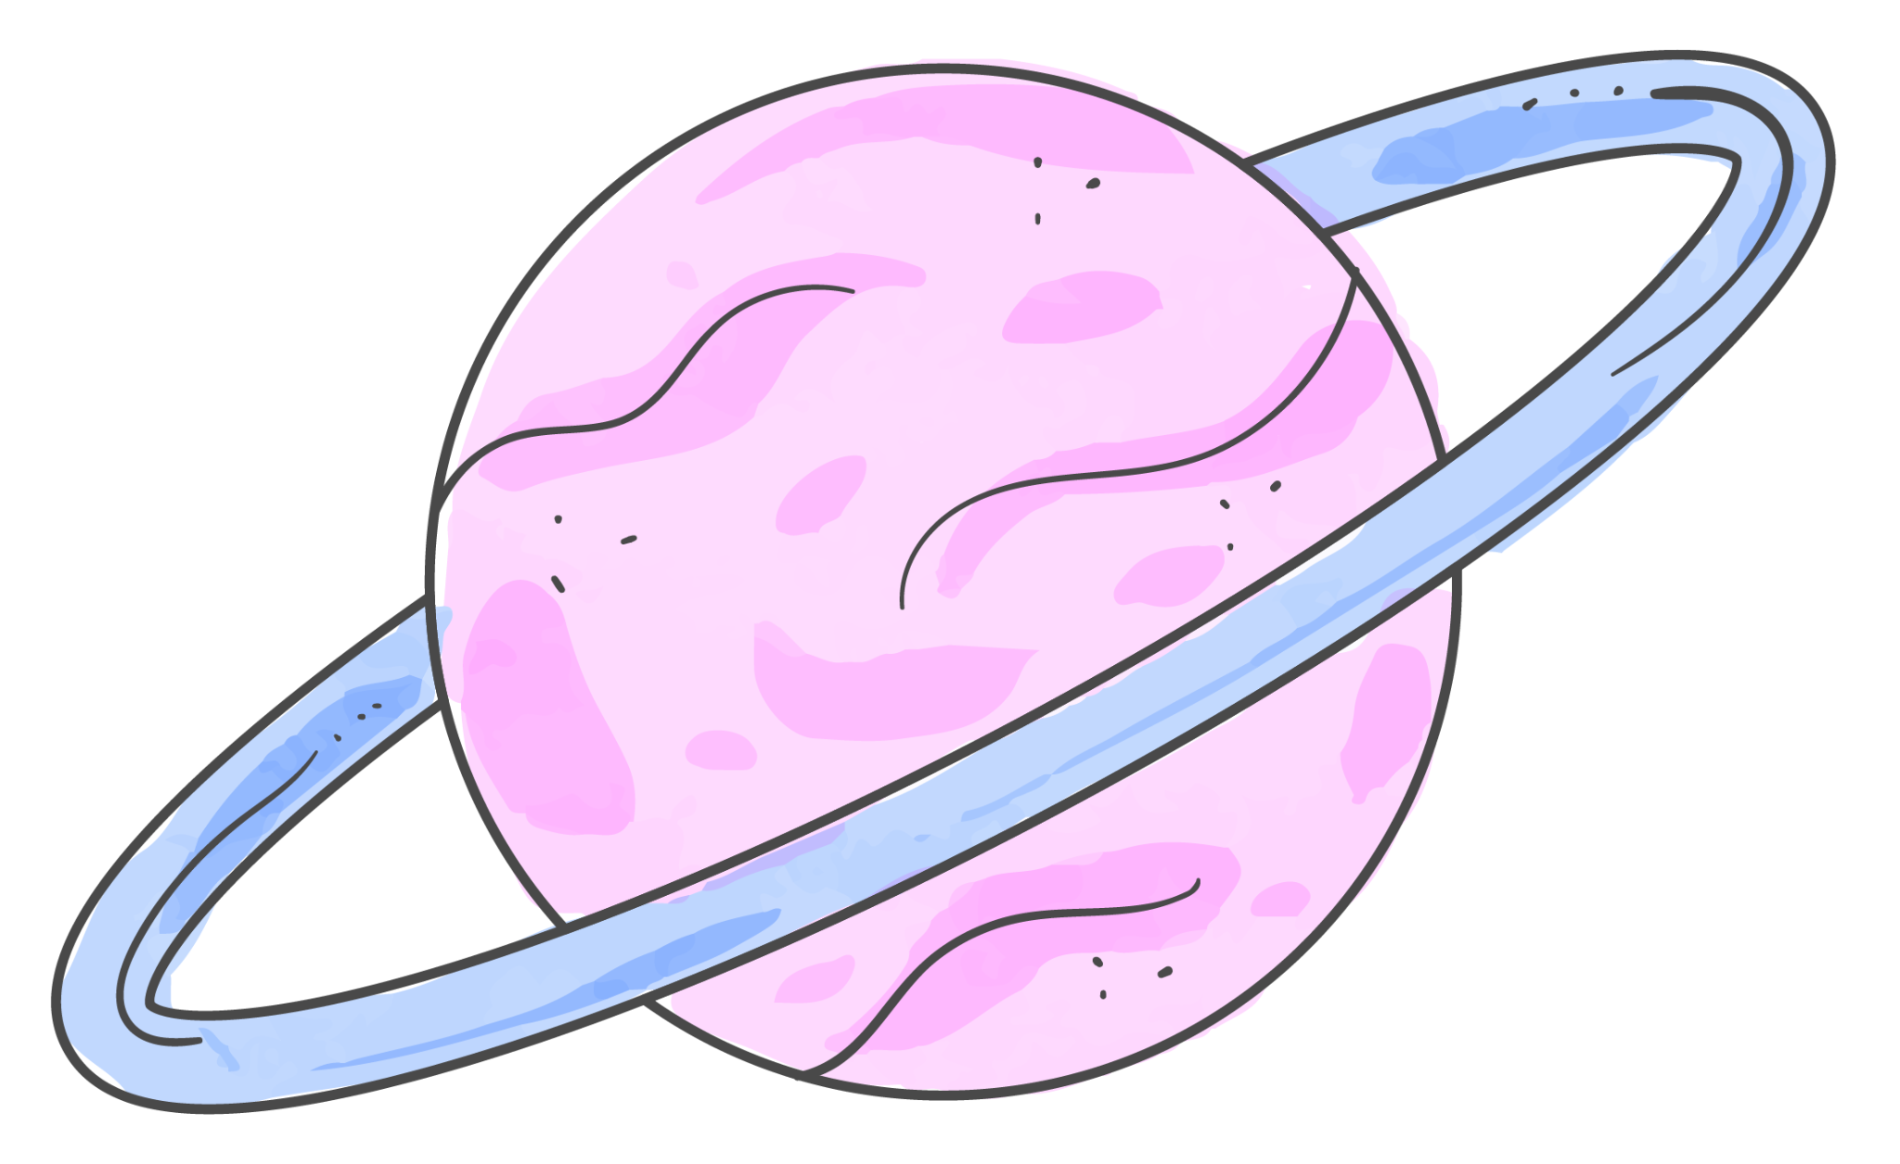
Ghi nhớ

Slide 17
GOOG BYE

